Slide 1
期末总结与展望
汇报人：袁尤良
日期：2021/01/16

Slide 2
工作总结
下一阶段计划
DCEN: A Decoupled Context Enhanced Network For Few-shot Slot Tagging 的撰写
概率论，数理统计，线性代数，矩阵分析与应用的学习
一些小工具的学习和使用（stanza，TSNE， Captum）
初步具备了编写一个完整模型的能力

Slide 3
工作总结
DCEN: A Decoupled Context Enhanced Network For Few-shot Slot Tagging 的撰写
概率论，数理统计，线性代数，矩阵分析与应用的学习
一些小工具的学习和使用（stanza，TSNE， Captum）
初步具备了编写一个完整模型的能力

Slide 4
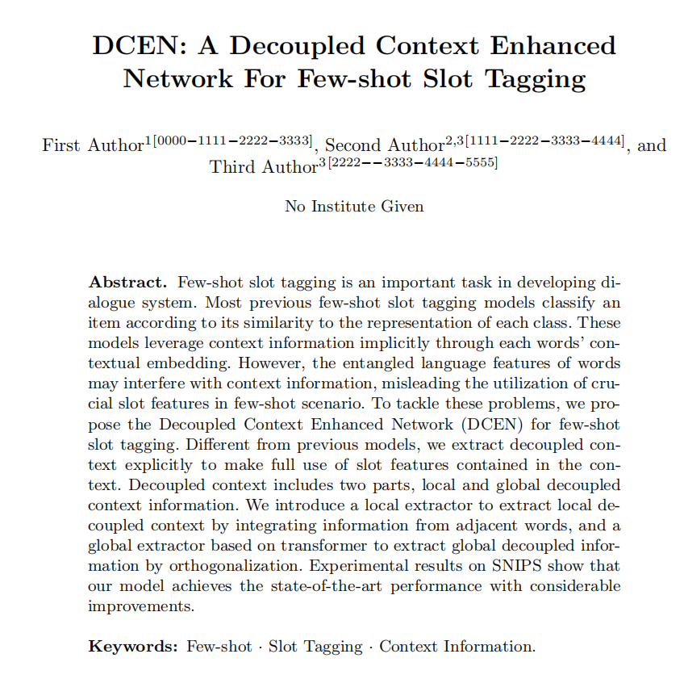
写作到投稿的流程
Overleaf， Latex的基本使用
学术写作的雷区

Slide 5
工作总结
DCEN: A Decoupled Context Enhanced Network For Few-shot Slot Tagging 的撰写
一些小工具的学习和使用（stanza，TSNE，Captum...）
初步具备了编写一个完整模型的能力
概率论，数理统计，线性代数，矩阵分析与应用的学习

Slide 6
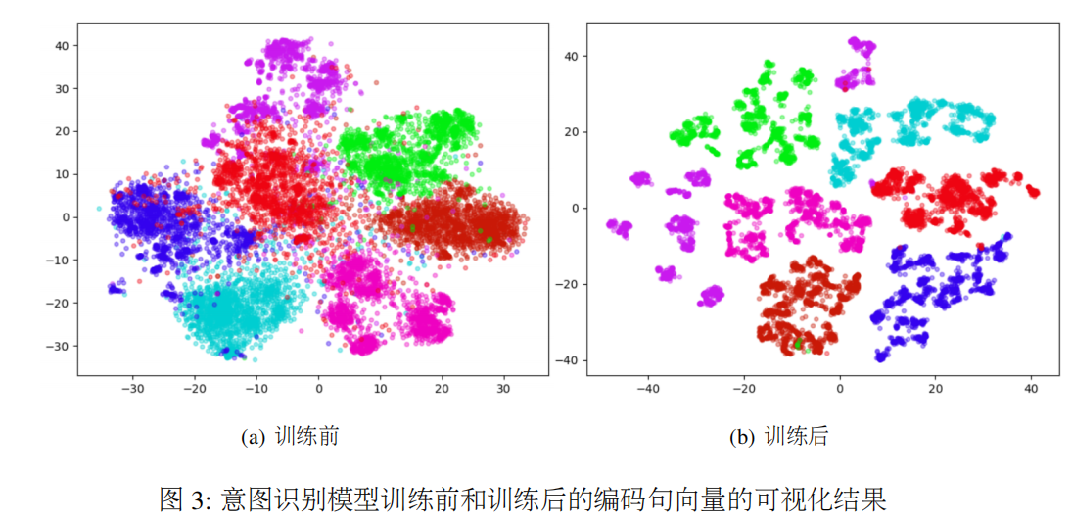
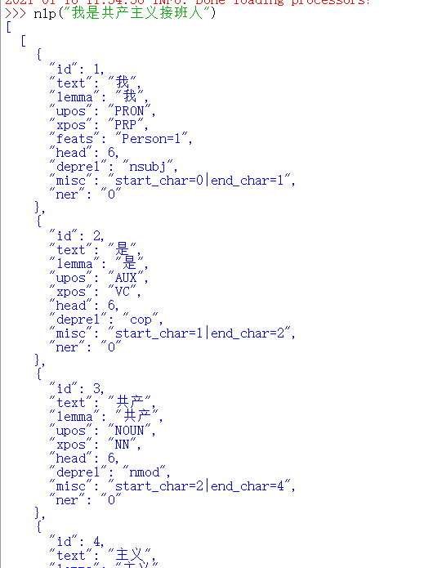
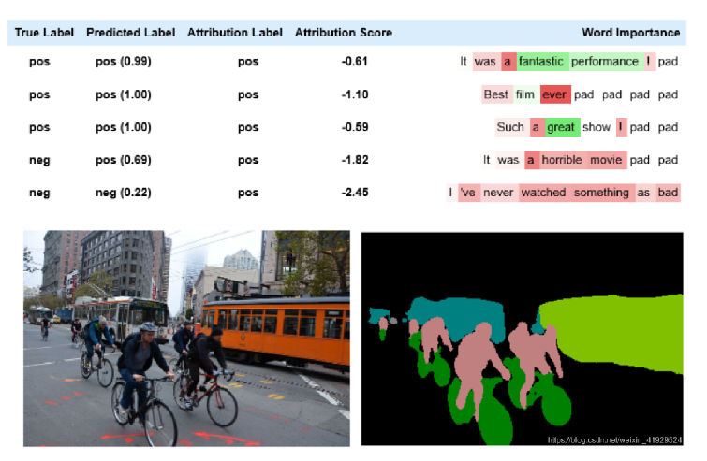
stanza
TSNEcuda
Captum

Slide 7
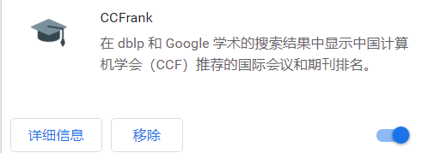
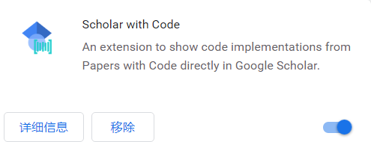
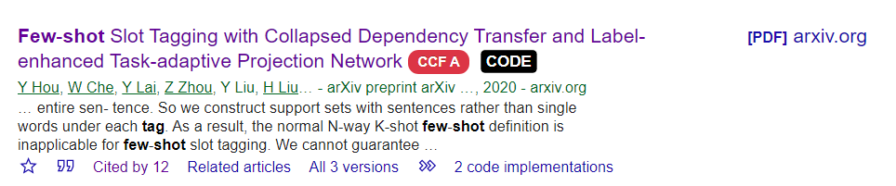
插件
pycharm快捷键和拓展功能
windows好用的软件，快捷键

Slide 8
工作总结
DCEN: A Decoupled Context Enhanced Network For Few-shot Slot Tagging 的撰写
一些小工具的学习和使用（stanza，TSNE，Captum...）
初步具备了写一个完整大模型的能力
概率论，数理统计，线性代数，矩阵分析与应用的学习

Slide 9
马氏距离
奇异值分解SVD
酉变换
最小二乘法
总体最小二乘法
...
其他一些课程的基础

Slide 10
下一阶段计划
调研：
文本语音多模态现状
语音本身特性和所含信息
在深度学习方面已经使用的信息及其对应工具包
语音和文本的信息交换方式
语料相关方面

Slide 12
f

